Slide 2
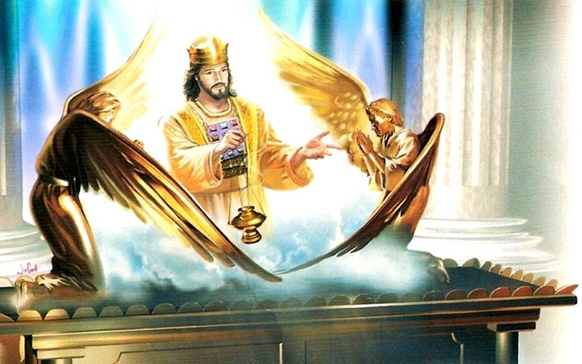
Para memorizar

Slide 3
Enfoque del estudio
En Hebreos, la ascensión de Cristo marca el comienzo de su reinado y el comienzo de su ministerio sumosacerdotal en el cielo. Cuando Cristo ascendió al cielo, se presentó ante Dios en nuestro favor (Heb. 9:24). En tiempos del Antiguo Testamento, se requería que todo varón se presentara delante de Dios tres veces al año. Las fiestas de peregrinación eran la Pascua, la Fiesta de las Semanas y la Fiesta de los Tabernáculos (Éxo. 23:14-17). Su propósito era presentarse ante Dios (Sal. 42:2).
Cuando Dios apareció a los israelitas en el Monte Sinaí, estos temieron la presencia de Dios. Moisés se convirtió en su intermediario. A lo largo de la historia de Israel, los sacerdotes fueron los mediadores. Pero incluso a ellos se les prohibía entrar cuando quisieran en el Lugar Santísimo del Tabernáculo. Los velos funcionaban como límites y como protección para los sacerdotes cuando ministraban en el Santuario. Hebreos invita a su audiencia, e implícitamente a nosotros, a acercarnos al Santuario a través del velo, es decir, a través de la carne de Cristo (Heb. 10:20).
En la lección de esta semana estudiaremos tres temas sobre el comienzo de Jesús en su ministerio Sumo Sacerdotal en nuestro favor: 1) Jesús ante el Padre; 2) La invitación de Dios; y 3) El camino nuevo y vivo a través del velo

Slide 4
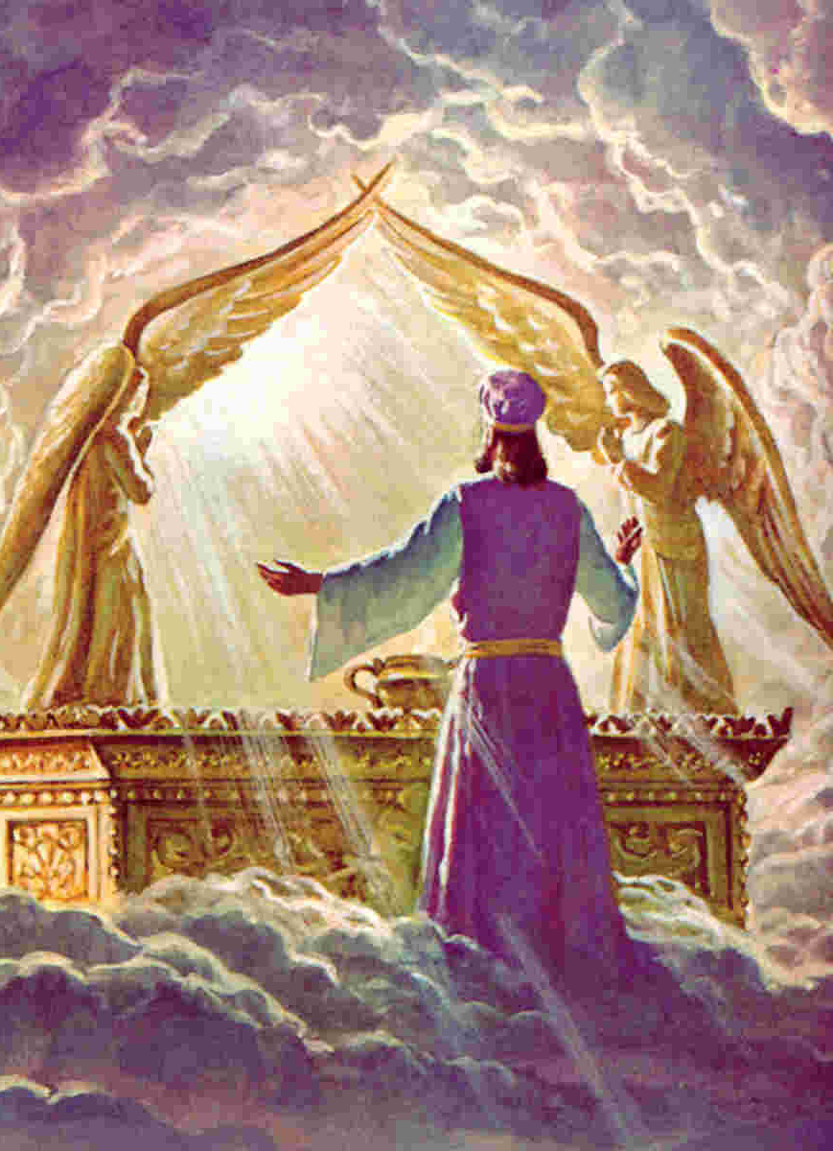
JESÚS ABRE EL CAMINO A TRAVÉS DEL VELO
L
os seres humanos fueron excluidos durante mucho tiempo del acceso a todos los beneficios del gobierno de Dios y del acceso a su presencia. Adán y Eva fueron expulsados del Jardín del Edén y excluidos del Árbol de la Vida. Su alienación de Dios los llevó a la ignorancia, a la indigencia moral, a la esclavitud del diablo y, finalmente, a la muerte. Nuestra situación, sin embargo, no fue el resultado de una injustificada discriminación divina o de una injusticia. Fue el resultado de nuestras propias decisiones.
Cristo se presentó ante Dios en el cielo en nuestro favor. De acuerdo con las fiestas del Antiguo Testamento, Cristo murió en la Pascua. Luego, después de su resurrección, ascendió inicialmente al Padre en el momento en que los sacerdotes agitaban su gavilla de cebada (ver Juan 20:17; Efe. 4:8). Cristo ascendió de nuevo por última vez después de cuarenta días, para sentarse a la diestra de Dios. Cuando la investidura de Cristo como nuestro Sumo Sacerdote tuvo lugar en el cielo, el Espíritu Santo se derramó durante Pentecostés sobre los seguidores de Cristo en la Tierra.
Nunca podremos alcanzar la perfección por nuestras propias buenas obras. El alma que contempla a Jesús por fe repudia su propia justicia. Se da cuenta de que es incompleta, de que su arrepentimiento es insuficiente, su mayor fe es debilidad, su sacrificio más costoso es pobre, y se arroja con humildad al pie de la cruz. Pero una voz le habla desde los oráculos de la Palabra de Dios. Con asombro oye este mensaje: ‘Vosotros estáis completos en él». Colosenses 2: I0. Su alma descansa ahora. Ya no necesita esforzarse para encontrar algo valioso en sí misma, alguna obra meritoria con la cual ganar el favor de Dios (Reflejemos a Jesús, p. 68).

Slide 5
JESÚS ANTE EL PADRE
“Porque no entró Cristo en el santuario hecho de mano, figura del verdadero, sino en el cielo mismo para presentarse ahora por nosotros ante Dios;”. (Hebreos 9: 24)
Lee Hebreos 9:24. Según este pasaje, ¿cuál era el propósito de la ascensión de Jesús al cielo?
R: Presentarse ante el Padre en lugar de nosotros para interceder con su sangre derramada en la cruz.
Fue la Deidad quien se organizó para restaurar el acceso de la humanidad a todos los beneficios del gobierno de Dios y su presencia, a pesar de que la humanidad se unió a Satanás para anular el gobierno de Dios en la Tierra. El costo de esta lucha fue enorme, y todo el cielo se involucró en la obra de salvar a la humanidad (Heb. 1: 14). Dios mismo pagó el precio más grande cuando murió en la Cruz en la persona del Hijo, para restaurar a la humanidad a un acceso pleno y seguro a Dios.
Estos símbolos se cumplieron no solo en cuanto al acontecimiento sino también en cuanto al tiempo. El día 14 del primer mes de los judíos, el mismo día y el mismo mes en que quince largos siglos antes el cordero pascual había sido inmolado, Cristo, después de haber comido la pascua con sus discípulos, estableció la institución que debía conmemorar su propia muerte como “Cordero de Dios, que quita el pecado del mundo”. En aquella misma noche fue aprehendido por manos impías, para ser crucificado e inmolado. Y como antitipo de la gavilla mecida, nuestro Señor fue resucitado de entre los muertos al tercer día, “primicias de los que durmieron”, cual ejemplo de todos los justos (El conflicto de los siglos, p. 396).
Reflexionando: Una vez más, ¿por qué la realidad de Cristo –no solo su Cruz sino también su mediación ahora en el cielo– debe sustentar la seguridad de nuestra salvación?

Slide 6
LA INVITACIÓN DE DIOS
“porque no podían soportar lo que se ordenaba: Si aun una bestia tocare el monte, será apedreada, o pasada con dardo; y tan terrible era lo que se veía, que Moisés dijo: Estoy espantado y temblando;” (Efesios 3: 19).
Lee Hebreos 12:18 al 21. ¿Cuál fue la experiencia de Israel en el monte Sinaí?
R: De miedo de temor, y no aceptaron la invitación de Dios personal con él, y enviaron a Moises en su lugar.
La adoración de Israel al becerro de oro en el Monte Sinaí fue similar en su significado y consecuencia al pecado de Adán y de Eva en el Jardín del Edén. Sin embargo, Dios no destruyó a Israel de inmediato, sino que decidió suspender el castigo, tal como lo había hecho con Adán y Eva. Sin embargo, el pecado de Israel hizo que Dios lo echara de su presencia: "Jehová dijo a Moisés: Anda, sube de aquí, tú y el pueblo que sacaste de la tierra de Egipto [...] enviaré delante de ti el ángel [...] pero yo no subiré en medio de ti, porque eres pueblo de dura cerviz" (Éxo. 33: 1-3). El Tabernáculo, que servía como lugar temporal para adorar a Dios, fue removido del campamento y colocado afuera, lejos del campamento (vers. 7).
Al proclamar los Diez Mandamientos a los hijos de Israel con su propia voz, Dios demostró su importancia. En medio de una grandiosidad pavorosa, dio a conocer su majestad y autoridad como Gobernador del mundo. Lo hizo para grabar en la mente de su pueblo la santidad de su ley y la importancia de observarla. El poder y la gloria con que fue dada la ley revelan su importancia. Es la fe una vez dada a los santos por Cristo nuestro Redentor hablando desde el Sinaí (Testimonios para la iglesia, t. 8, pp. 209, 210).
Reflexionando: ¿Por qué no debemos tener miedo de acercarnos a un Dios santo? Sin embargo, ¿de qué manera se nos exhorta que debemos acercarnos?

Slide 7
LA NECESIDAD DE UN VELO
“Así que, hermanos, teniendo libertad para entrar en el Lugar Santísimo por la sangre de Jesucristo, por el camino nuevo y vivo que él nos abrió a través del velo, esto es, de su carne,” (Hebreos 10: 19-20)
Lee Levítico 16:1 y 2; y 10:1 al 3. ¿Qué advertencia tenemos en estos pasajes?
R: Que Jesús es nuestro velo protector, en los pasajes anteriores Dios les advierte que no en todo tiempo entrara detrás del velo para que no muriera.
La presencia y la gloria de Dios en el campamento de Israel siempre estuvieron protegidas por un velo protector, ya sea la mano de Dios que protegió a Moisés, la cortina interior del Santuario como una barrera protectora para los sacerdotes, o los levitas como un muro protector del Santuario para Israel. Estos velos protectores eran la continuación de la espada de fuego que impedía el acceso al árbol de la vida en el Jardín del Edén (Gén. 3: 24). Pero todos estos velos, desde el Edén hasta el Éxodo, finalmente serían quitados mediante el ministerio de Jesucristo.
En el Santuario del tabernáculo construido en el desierto y en el del templo, que eran símbolos terrenales de la morada de Dios, había un lugar sagrado para su presencia. El velo adornado de querubines a su entrada solo debía ser alzado por una mano. Alzar aquel velo, y entrar sin invitación en el sagrado misterio del Lugar Santísimo, acarreaba la muerte, pues sobre el propiciatorio descansaba la gloria del Santo de los santos, a la que nadie podía mirar y sobrevivir. En el único día del año señalado para el desempeño de su ministerio en el Lugar Santísimo, el sumo sacerdote penetraba en él temblando ante la presencia de Dios, mientras que nubes de incienso velaban la gloria ante sus ojos. En todos los atrios del templo se acallaba todo rumor. Ningún sacerdote actuaba en los altares. Los adoradores, inclinados en silencioso temor, dirigían sus peticiones en demanda de misericordia divina (El ministerio de curación, p. 344).
Reflexionando: Piensa en lo que implicaba que el Dios creador, el que hizo el Universo, viviera entre su pueblo, que en ese momento era una nación de esclavos fugitivos.

Slide 8
EL CAMINO NUEVO Y VIVO A TRAVÉS DEL VELO
“por el camino nuevo y vivo que él nos abrió a través del velo, esto es, de su carne,” (Hebreos 10: 20)
Lee Hebreos 10:19 al 22. ¿Qué invitación tenemos en este pasaje?
R: Que vayamos por el camino nuevo y vivo que es en Cristo Jesús ya que el nos abrió el velo.
La muerte, la resurrección y la ascensión de Jesús fueron el momento crucial en el esfuerzo prolongado y sostenido de Dios por restaurar a la humanidad a la comunión con él. La primera evidencia de este cambio se vio en su bautismo. Los cielos se abrieron y, por primera vez desde la proclamación de los Diez Mandamientos en el Monte Sinaí, Dios habló directa y audiblemente a la asamblea. Por medio de Jesús, se abrió el velo.
“Así que, hermanos, teniendo libertad para entrar en el Lugar Santísimo por la sangre de Jesucristo, por el camino nuevo y vivo que él nos abrió a través del velo, esto es, de su carne, y teniendo un gran sacerdote sobre la casa de Dios, acerquémonos con corazón sincero, en plena certidumbre de fe, purificados los corazones de mala conciencia, y lavados los cuerpos con agua pura. Mantengamos firme, sin fluctuar, la profesión de nuestra esperanza, porque fiel es el que prometió. Y considerémonos unos a otros para estimulamos al amor y a las buenas obras; no dejando de congregarnos, como algunos tienen por costumbre, sino exhortándonos; y tanto más, cuanto veis que aquel día se acerca”. Hebreos 10:19-25 (Alza tus ojos, p. 231).
Reflexionando ¿Qué acusaciones podría hacer Satanás contra ti delante de Dios, si pudiera? Aunque es un mentiroso, ¿cuánto tendría que mentir sobre ti para procurar tu condenación? ¿Cuál es tu única esperanza?

Slide 9
ELLOS VERÁN SU ROSTRO
“No escondas de mí tu rostro en el día de mi angustia; Inclina a mí tu oído; Apresúrate a responderme el día que te invocare.” (Salmos 102: 2)
Lee Hebreos 12:22 al 24. ¿En qué sentido hemos llegado a la Jerusalén celestial, ante la presencia de Dios?
R: Se argumenta que los creyentes se han “acercado” al monte Sion, la Jerusalén celestial, mediante la fe. En este sentido, su experiencia anticipa el futuro.
La frase "dentro del velo" (es teron tou katapetasmatos) aparece cuatro veces en la Septuaginta y denota consistentemente el Lugar Santísimo del Santuario.7 Esta frase se usa en Hebreos 6: 19, lo que sugiere que Jesús entró en el Lugar Santísimo del Santuario celestial. En el Santuario terrenal, los sacerdotes morirían si entraran "dentro del velo", en el Lugar Santísimo. Solo el sumo sacerdote podía entrar en el Lugar Santísimo, una vez al año, después de pasar por una preparación estricta, y con la protección de la nube de incienso (Lev. 16: 1-3, 12, 13). Jesús, sin embargo, tiene acceso permanente a la presencia misma de Dios, "dentro del velo" del Santuario celestial (Heb. 10: 11-14).
“De cierto, de cierto os digo: El que cree en mí, tiene vida eterna”. Por medio del amado Juan, que escuchó estas palabras, el Espíritu Santo declaró a las iglesias: “Y este es el testimonio: Que Dios nos ha dado vida eterna; y esta vida está en su Hijo. El que tiene al Hijo, tiene la vida”.1 Juan 5:11,12 Y Jesús dijo: “Yo le resucitaré en el día postrero”. Cristo se hizo carne con nosotros, a fin de que pudiésemos ser espíritu con él. En virtud de esta unión hemos de salir de la tumba, no simplemente como manifestación del poder de Cristo, sino porque, por la fe, su vida ha llegado a ser nuestra. Los que ven a Cristo en su verdadero carácter, y le reciben en el corazón, tienen vida eterna. Por el Espíritu es como Cristo mora en nosotros; y el Espíritu de Dios, recibido en el corazón por la fe, es el principio de la vida eterna (El Deseado de todas las gentes, p. 352)
Reflexionando: ¿Cómo podemos aprender a hacer que la promesa de la vida eterna dé frutos para nosotros ahora, en medio de un mundo tan lleno de dolor y sufrimiento?

Slide 10
Primero, la entrada de Jesús "dentro del velo" testifica de la eficacia del sacrificio de Jesús (vers. 19, 20) y de la perfección sin pecado de su carácter (Heb. 6: 19, 20; cf 4: 15; 5: 9, 10; 7: 26-28). Solo un ser sin pecado puede estar ante la presencia inmediata de Dios (Heb. 4: 15; 7: 26-28). En segundo lugar, la señal de la entrada de Jesús "dentro del velo" indica la grandeza de su logro (Heb. 8: 1). A Jesús, nuestro Representante, no se le concedió simplemente acceso a la Corte celestial; se sienta en el Trono con Dios. Nadie está más cerca del centro de poder en el Universo que Jesús. Finalmente, la entrada de Jesús "dentro del velo" nos habla de la profundidad del amor de Dios. Ha acercado a la raza que una vez se rebelara contra él.
Hemos estudiado tres temas sobre el comienzo de Jesús en su ministerio Sumo Sacerdotal en nuestro favor: 1) Jesús ante el Padre; 2) La invitación de Dios; y 3) El camino nuevo y vivo a través del velo
“La ascensión de Cristo al cielo fue la señal de que sus seguidores iban a recibir la bendición prometida. Habían de esperarla antes de empezar a hacer su obra. Cuando Cristo entró por los portales celestiales, fue entronizado en medio de la adoración de los ángeles. Tan pronto como esta ceremonia hubo terminado, el Espíritu Santo descendió́ sobre los discípulos en abundantes raudales, y Cristo fue de veras glorificado con la misma gloria que había tenido con el Padre desde toda la eternidad. El derramamiento pentecostal era la comunicación del Cielo de que el Redentor había iniciado su ministerio celestial. De acuerdo con su promesa, había enviado al Espíritu Santo del cielo a sus seguidores como prueba de que, como Sacerdote y Rey, había recibido toda autoridad en el cielo y en la Tierra, y era el Ungido sobre su pueblo. [...]” (Hechos de los aspostoles p, 31,32, 38)

